Slide 1
Present Simple
Простое настоящее время

Slide 2
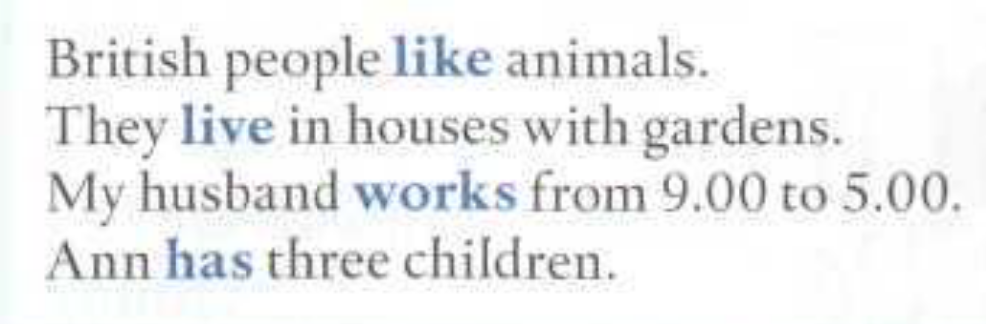

Slide 3
Время Present Simple обозначает действие в настоящем в широком смысле слова.
Оно употребляется для обозначения обычных, регулярно повторяющихся или постоянных действий, например, когда мы говорим о чьих-либо привычках, режиме дня, расписании и т. д., т. е. Present Simple обозначает действия, которые происходят в настоящее время, но не привязаны именно к моменту речи.

Slide 4
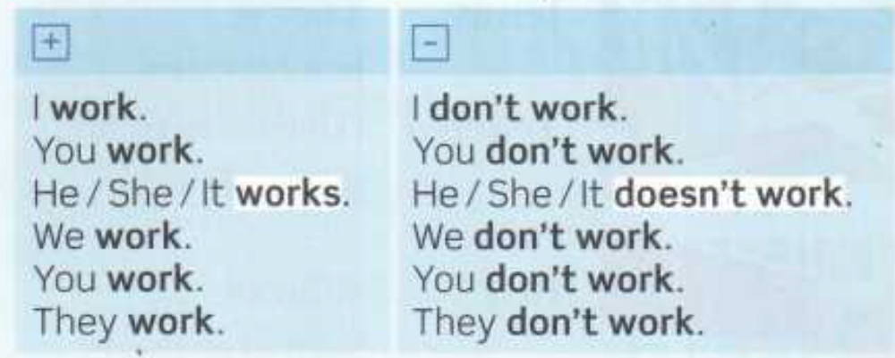
Present Simple в утвердительных и отрицательных предложениях

Slide 5
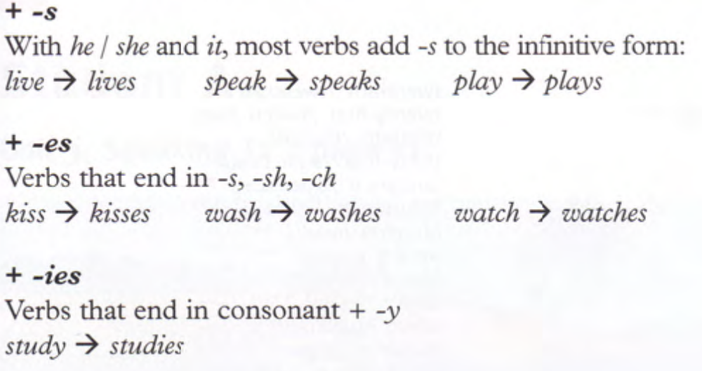
Изменение окончание в формах he/she/it

Slide 6
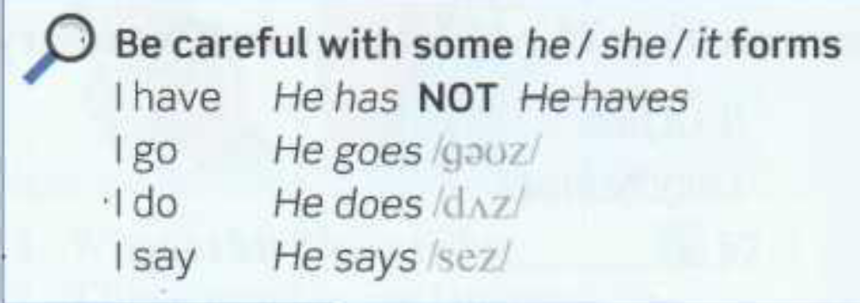

Slide 7
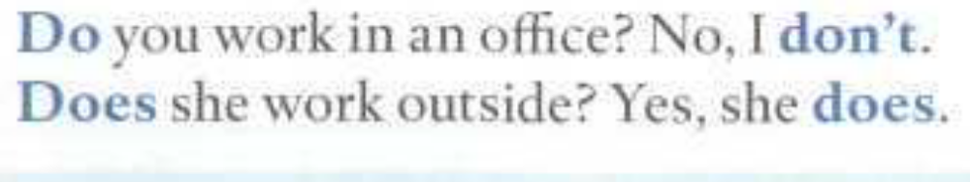
Present Simple в вопросительных предложениях

Slide 8
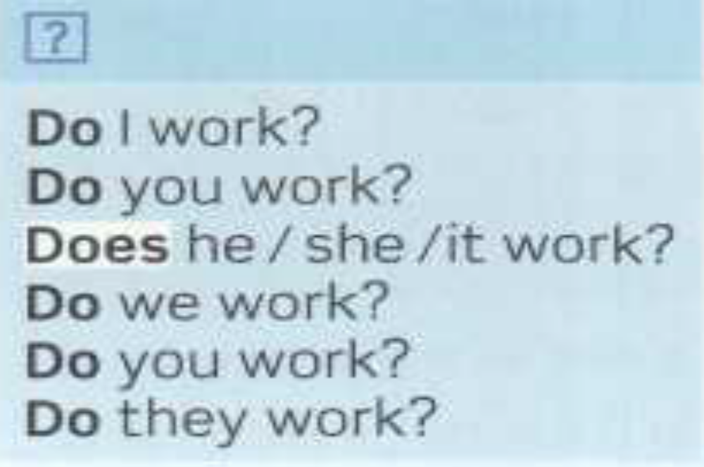

Slide 9
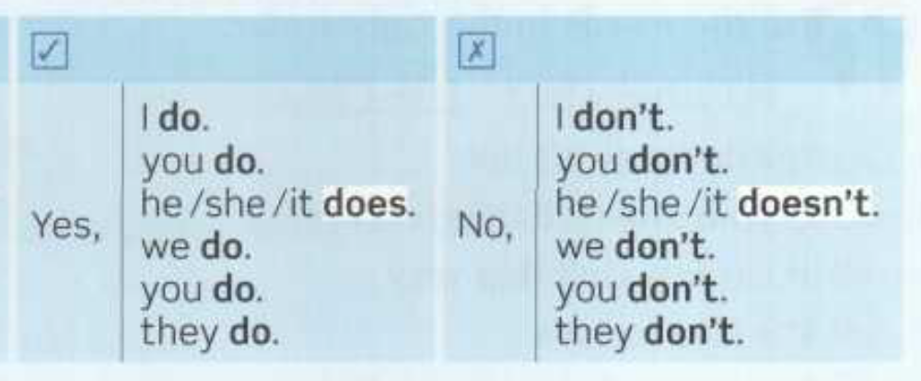

Slide 10
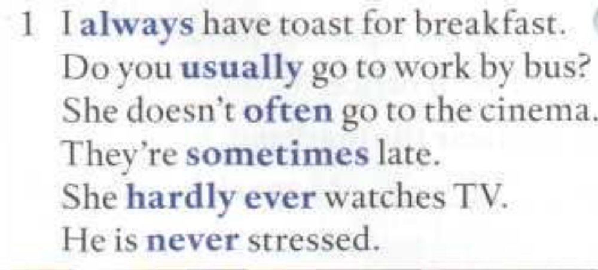
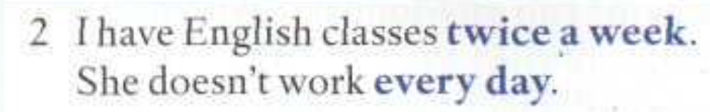

Slide 11
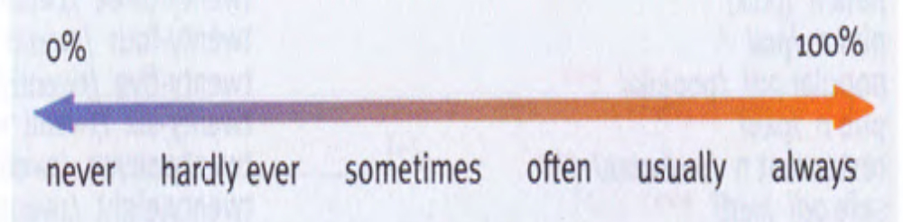
Наречия и выражения частоты повторяемости
once\twice\three time… a week\a month\year
every day/week\month\year

Slide 12
Наречия частоты повторяемости в предложении стоят:
Перед смысловым глаголом
Но после глагола to be
Выражения частоты повторяемости стоят:
В конце предложения

Slide 13
